Slide 1



部编版小学语文五年级上册
第一课 白鹭
勤
奋
努
力

Slide 2
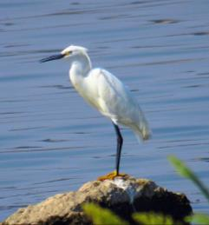
猜谜语：
嘴长颈长脚也长，
爱穿一身白衣裳，
常在水边结伙伴，
田野沟渠寻食粮。
（打一动物）
白鹭
你能猜出来吗？

Slide 3
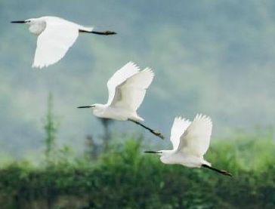
白鹭自古以来就深受文人们的喜爱，成为他们笔下赞美的对象。
绝句
【唐】杜甫
两个黄鹂鸣翠柳，
一行白鹭上青天。
窗含西岭千秋雪，
门泊东吴万里船。

Slide 4
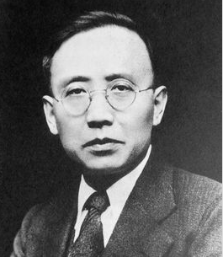
作者简介
郭沫若（1892—1978），原名郭开贞，我国现代著名诗人、学者、文学家、历史学家。
1921年发表诗集《女神》，成为中国新诗的重要奠基人之一。主要作品有诗集《女神》《星空》等，历史剧本《屈原》《王昭君》等。
PPT模板：www.1ppt.com/moban/ PPT素材：www.1ppt.com/sucai/
PPT背景：www.1ppt.com/beijing/ PPT图表：www.1ppt.com/tubiao/
PPT下载：www.1ppt.com/xiazai/ PPT教程： www.1ppt.com/powerpoint/
资料下载：www.1ppt.com/ziliao/ 范文下载：www.1ppt.com/fanwen/
试卷下载：www.1ppt.com/shiti/ 教案下载：www.1ppt.com/jiaoan/
PPT论坛：www.1ppt.cn PPT课件：www.1ppt.com/kejian/
语文课件：www.1ppt.com/kejian/yuwen/ 数学课件：www.1ppt.com/kejian/shuxue/
英语课件：www.1ppt.com/kejian/yingyu/ 美术课件：www.1ppt.com/kejian/meishu/
科学课件：www.1ppt.com/kejian/kexue/ 物理课件：www.1ppt.com/kejian/wuli/
化学课件：www.1ppt.com/kejian/huaxue/ 生物课件：www.1ppt.com/kejian/shengwu/
地理课件：www.1ppt.com/kejian/dili/ 历史课件：www.1ppt.com/kejian/lishi/

Slide 5
听范读，边听边画出文中的生字，注意生字的读音。

Slide 6

我会认
lù
xián
huì
dài
鹭
嫌
喙
黛
lù xián huì dài
鹭
白 弃 长 之
嫌
喙
黛

Slide 7
qiàn
xiá
shì
chéng
嵌
匣
嗜
澄
chéng
qiàn xiá shì
嗜
清澄
嵌
在 镜 好
匣

Slide 8

我会写
yí
hè
宜
鹤
xián
zhū
qiàn
嫌
朱
嵌

Slide 9
kuànɡ
xiá
shào
框
匣
哨
ēn
yùn
恩
韵

Slide 10

yí
适宜
结构：上下
音序：Y 部首：宀
组词：相宜 事不宜迟
造句：只要气候适宜，种子就会发芽。

Slide 11
hè
白鹤
结构：左右
音序：H 部首：鸟
组词：丹顶鹤 鹤发童颜
造句：几只白鹤在水边悠闲地觅食。

Slide 12
xián
嫌弃
结构：左右
音序：X 部首：女
组词：嫌恶 讨人嫌
造句：妈妈嫌弃小狗太脏不让它进门。

Slide 13
zhū
朱鹭
结构：独体字
音序：Z 部首：丿
组词：朱红 朱砂
造句：我从没有看见过朱鹭的样子。

Slide 14
qiàn
嵌在
结构：上下
音序：Q 部首：山
组词：镶嵌 嵌入
造句：这只蝴蝶趴在玻璃上一动不动， 就像嵌在上面一样。

Slide 15
kuàng
玻璃框
结构：左右
音序：K 部首：木
组词：镜框 条条框框
造句：我把照片放到玻璃框里。

Slide 16
xiá
镜匣
结构：半包围
音序：X 部首：匚
组词：匣子
造句：妈妈刚买了一个好看的镜匣。

Slide 17
shào
望哨
结构：左右
音序：S 部首：口
组词：放哨 花花哨哨
造句：我望哨，小明偷偷地溜了
进去。

Slide 18
ēn
恩惠
结构：上下
音序：E 部首：心
组词：恩情 恩爱
造句：老爷爷给了贫困学生太多的恩惠，我们都会铭记在心。

Slide 19
yùn
风韵
结构：左右
音序：Y 部首：音
组词：韵母 琴韵悠扬
造句：奶奶虽然老了，但风韵一点
没减。

Slide 20
再读课文，整体感知
思考：
作者从哪几方面写出了白鹭的美？
答：白鹭的颜色、身段的精巧及觅食、栖息、飞行时的韵味
你能否给本文进行分段？说说自己的想法。

Slide 21
第一部分(1)白鹭是一首精巧的诗。
第二部分(2—5)白鹭颜色的配合，身段 的大小都很适宜，十分精巧。
第三部分(6—8)白鹭在觅食、栖息、飞行时充满韵味，给人们以美的享受。
第四部分(9—11)白鹭实在是一首韵在骨子里的散文诗。

Slide 22

课堂小结
初读课文后，你感受到了什么？
读完这篇课文，让我们真切地感受到作者对白鹭的喜爱。

